Slide 1
브루트 포스 (Brute-force)
&
백트래킹(Backtracking)

Slide 2
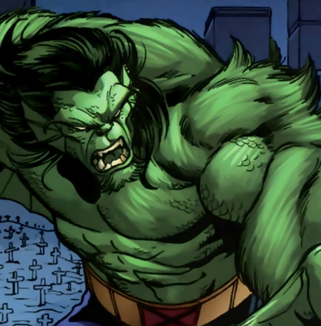



브루트포스(Brute-force)

Slide 3
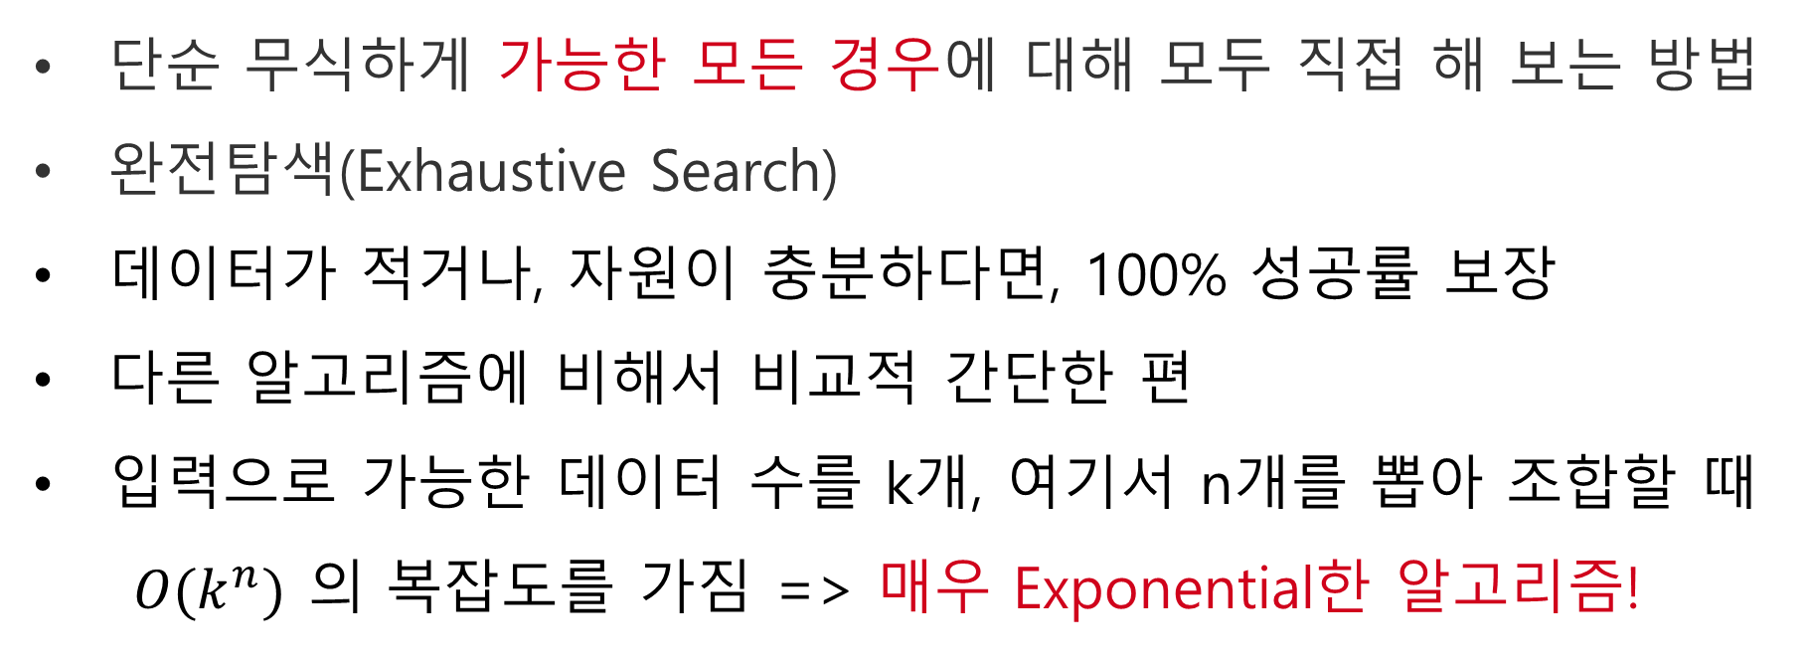
브루트포스(Brute-force)
단순 무식하게 가능한 모든 경우에 대해 모두 직접 해 보는 방법
완전탐색(Exhaustive Search)
데이터가 적거나, 자원이 충분하다면, 100% 성공률 보장
다른 알고리즘에 비해서 비교적 간단한 편
입력으로 가능한 데이터 수를 k개, 여기서 n개를 뽑아 조합할 때${O(k}^{n})$ 의 복잡도를 가짐 => 매우 Exponential한 알고리즘!

Slide 4
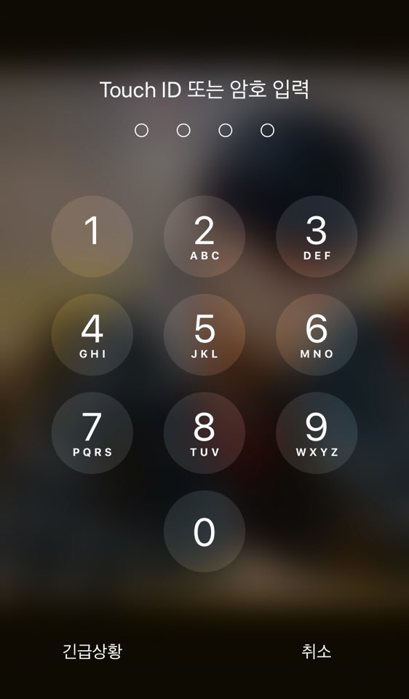
0
1
2
8
9
0
1
2
8
9
브루트포스 예제
…
4자리 비밀번호
0
1
2
8
9
…
…
0
1
2
8
9
0
…
…
…
0
1
2
8
9
0
1
2
8
9
…
…
…

Slide 5
0
1
2
8
9
0
1
2
8
9
브루트포스 예제
…
4자리 비밀번호
0
1
2
8
9
…
…
0
1
2
8
9
1
…
…
…
0
1
2
8
9
0
1
2
8
9
…
…
…

Slide 6
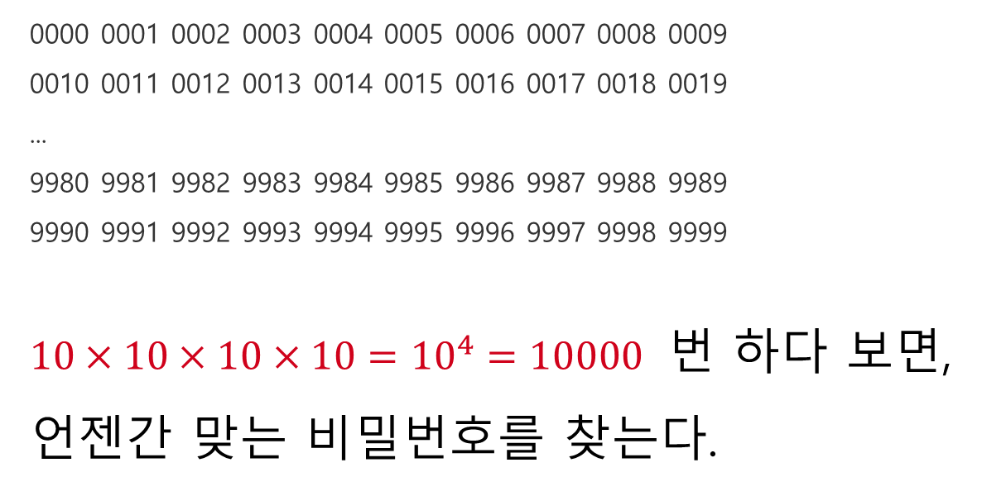
브루트포스 예제
4자리 비밀번호
0000 0001 0002 0003 0004 0005 0006 0007 0008 0009
0010 0011 0012 0013 0014 0015 0016 0017 0018 0019
...
9980 9981 9982 9983 9984 9985 9986 9987 9988 9989
9990 9991 9992 9993 9994 9995 9996 9997 9998 9999
$10×10×10×10={10}^{4}=10000$ 번 하다 보면, 언젠간 맞는 비밀번호를 찾는다.

Slide 7
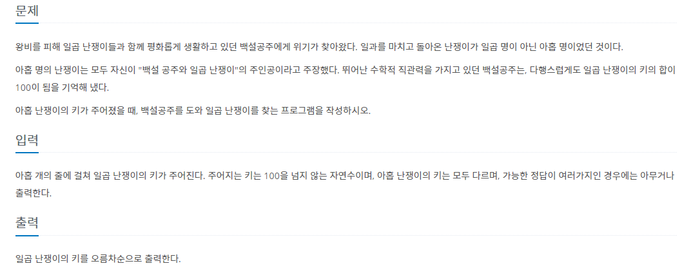
일곱 난쟁이 (2309번)

Slide 8
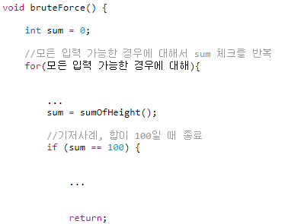
일곱 난쟁이 (2309번)

Slide 9
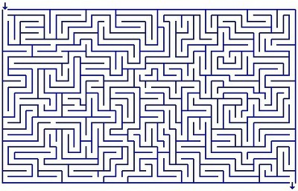

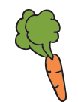
백트래킹(Backtracking)

Slide 10
백트래킹(Backtracking)
완전탐색 방법 중의 하나로 모든 가능한 경우에 대해 확인함
노드의 유망성(promising)을 확인하고, 유망하지 않으면 부모 노드로 되돌아간 후(pruning) 다른 자손 노드를 검색하는 방법
recursiveDFS 이용
모든 경우를 다 확인하므로 복잡도는 exponential

Slide 11
백트래킹 예제
4-Queen문제
4개의 퀸과 4X4 크기의 체스판에 주어짐
어떤 퀸들도 서로 공격할 수 없게 4개의 퀸을 배치하는 방법?

Slide 12
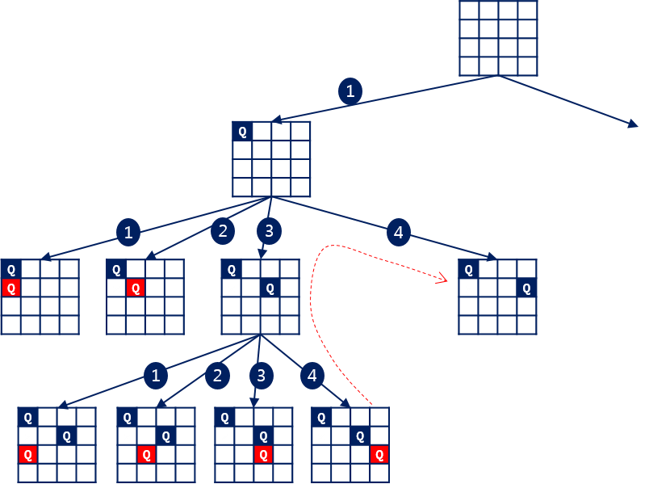
백트래킹 예제
4-Queen문제

Slide 13
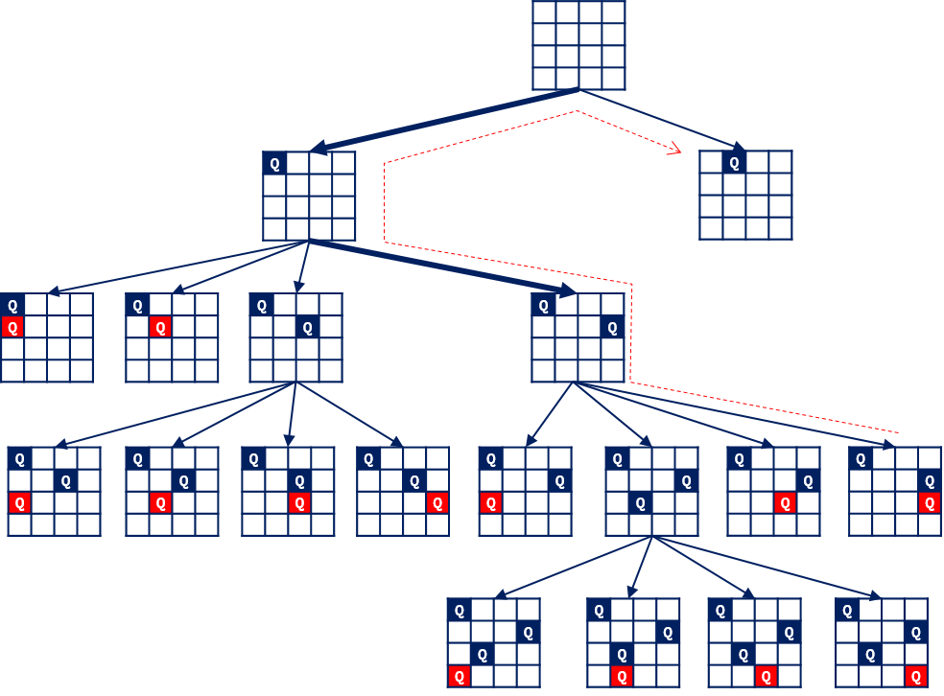
백트래킹 예제
4-Queen문제

Slide 14
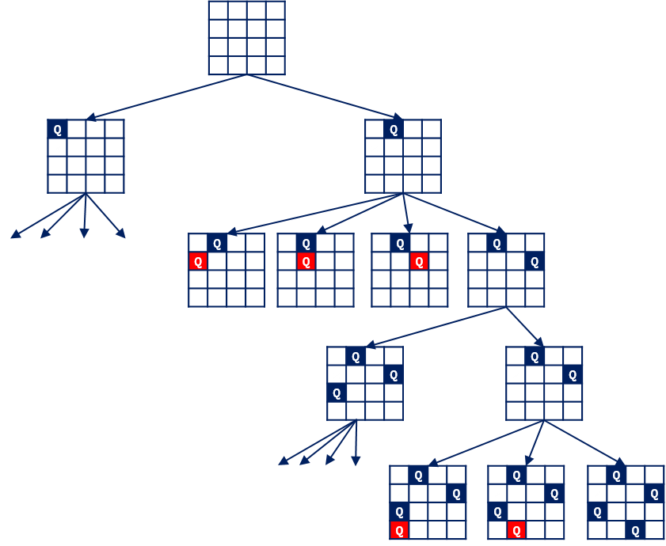
백트래킹 예제
4-Queen문제

Slide 15
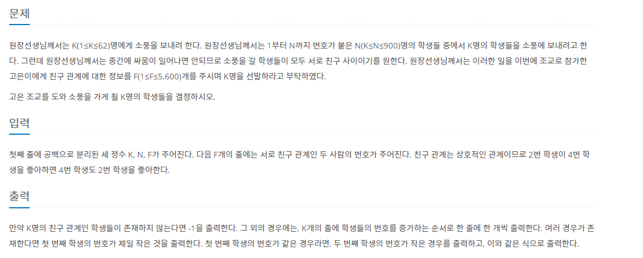
소풍 (2026번)

Slide 16
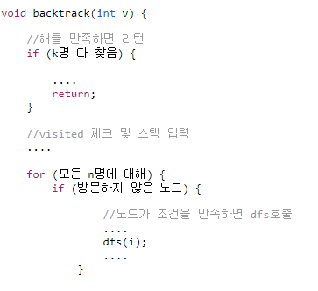
소풍 (2026번)

Slide 17
실습
2309 – 일곱 난쟁이
2026 - 소풍
9663 – N queen

